Slide 1
Sisteme de operare
Cursul #8 Planificarea proceselor
Răzvan Daniel ZOTA
Facultatea de Cibernetică, Statistică și Informatică Economică
zota@ase.ro
https://zota.ase.ro/so

Slide 2
Planificarea proceselor
Modalitatea prin care un proces este ”ataşat” procesorului
Este centrată în jurul algoritmilor eficienţi
Proiectarea unui planificator se ocupă cu asigurarea faptului că toate procesele utilizator au acces în mod corect la resurse

Slide 3
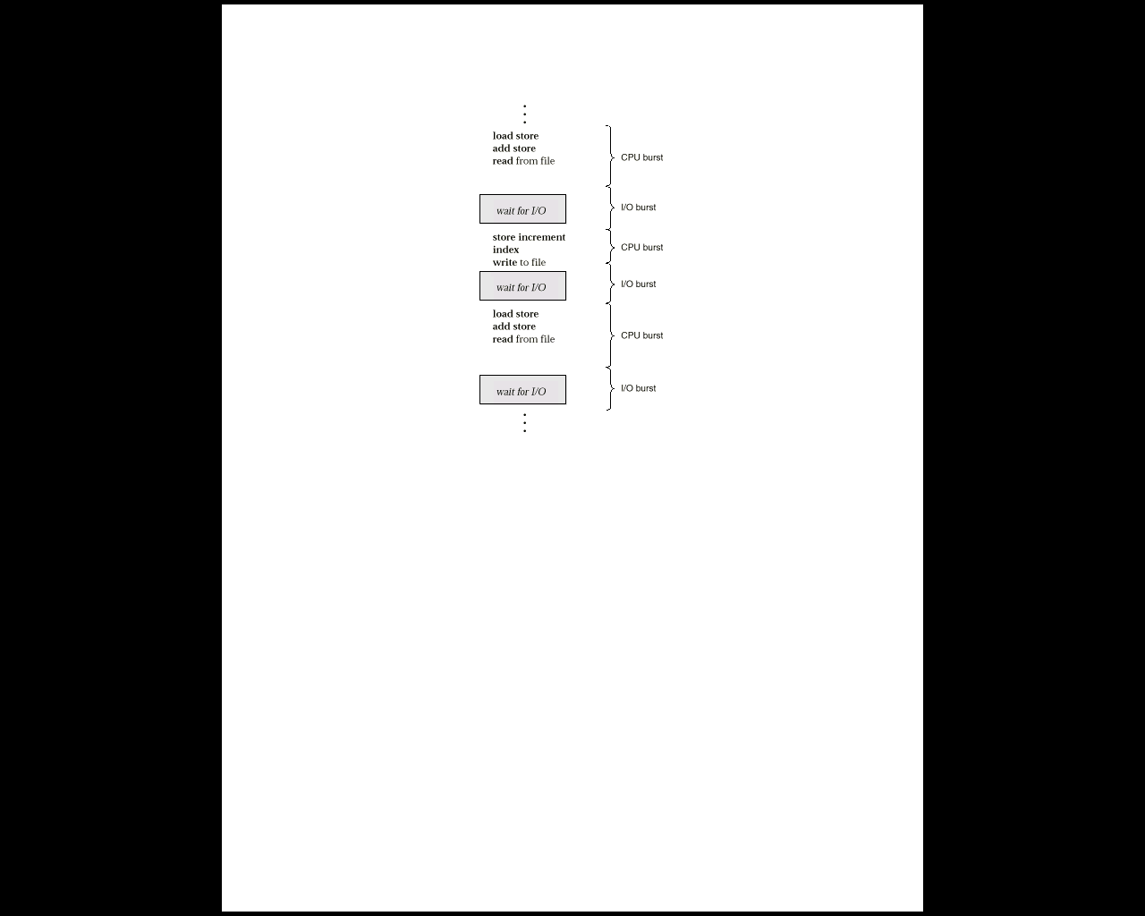
Planificarea UCP
Concepte (recap.)
Multiprogramarea Mai multe programe pot fi în memorie în acelaşi timp. Permite supra-alocarea UCP şi a I/O.
Job-uri Programe (de tip batch) ce rulează fără a fi nevoie de intervenţia utilizatorului.
Programe utilizator Sunt programe (ce rulează pe baza conceptului de time sharing) ce pot avea nevoie de intervenţia utilizatorului.
Proces ambele
UCP - I/O burst cycle Reprezintă execuţia proceselor ce alternează între activitatea UCP şi a I/O. Timpii asociați UCP sunt mult mai mici decât cei ai operaţiilor I/O.
Planificare preemptivă În acest caz o întrerupere determină oprirea procesului curent ce ocupă UCP şi are loc înlocuirea acestuia cu alt proces.

Slide 4
Planificarea UCP
Criterii utilizate pentru evaluarea performanţelor
Gradul de utilizare Fracţiunea de timp în care un dispozitiv este utilizat (timp_utilizare/timp_total)
Throughput Numărul de job-uri terminate într-o perioadă de timp (job-uri/secundă )
Timpul de serviciu Timpul pe care îl necesită un dispozitiv pentru a rezolva o cerere (în secunde)
Timpul de aşteptare în coadă Timpul petrecut în coada de aşteptare (în secunde)

Slide 5
Planificarea UCP
Criterii pentru evaluarea performanţelor (cont.)
Timpul de rezidenţă Timpul petrecut de către o cerere la un dispozitiv.
Timpul de rezidenţă = Timpul de serviciu + Timpul de aşteptare în coadă.
Timpul de răspuns Timpul utilizat de către sistem pentru a răspunde unui job utilizator (secunde).
Timpul de “gândire” Timpul petrecut de utilizatorul unui sistem interactiv pentru a realiza următoarea cerere (secunde).
Scopul principal este acela de a optimiza media acestor timpi.

Slide 6
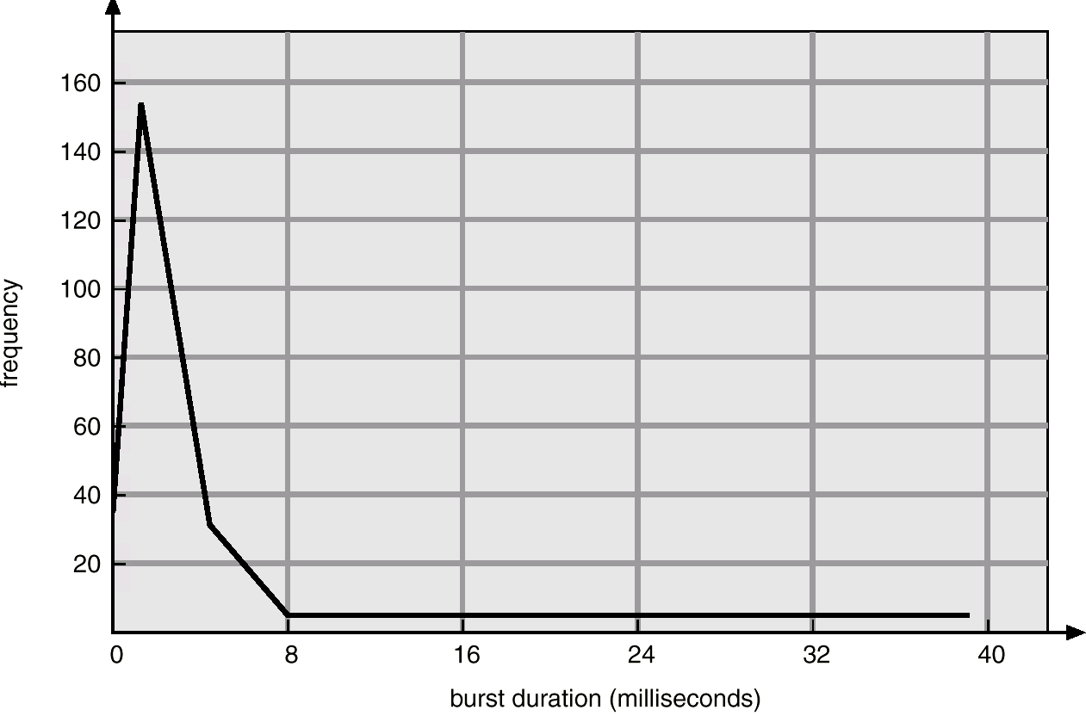
Planificarea UCP
Majoritatea proceselor nu îşi utilizează pe deplin timpul alocat!

Slide 7
Algoritmi de planificare - FIFO
Primul venit, primul servit:
FIFO
Simplu, corect, dar cu performanţe slabe. Timpul mediu de aşteptare în coadă poate fi destul de mare.

Slide 8
Exemplu de planificare FIFO
Exemplu:
Procesul Timpul Timpul
sosirii de serviciu
1 0 8
2 1 4
3 2 9
4 3 5
FIFO
P1
P2
P3
P4
0
8
12
21
26
Timpul mediu de rezidență = ( (8-0) + (12-1) + (21-2) + (26-3) )/4 = 61/4 = 15.25

Slide 9
Algoritmi de planificare: SJF
Cel mai scurt job primul (SJF – Shortest Job First):
Optimal pentru minimizarea timpului de aşteptare în coadă dar imposibil de implementat 100% în practică. Pentru a putea fi implementat, se încearcă să se prevadă următorul proces pe baza istoricului anterior.
Predicţia timpului pe care procesul îl va utiliza la următoarea planificare se poate face după formula:
t( n+1 ) = w * t( n ) + ( 1 - w ) * T( n )
unde: t(n+1) timpul următorului burst
t(n) timpul actualului burst
T(n) media burst-urilor anterioare
w factor de ponderare ce reflectă burst-urile curente sau anterioare.

Slide 10
Algoritmi preemtivi de planificare
Algoritmi preemtivi:
Se scoate procesul din execuţie în momentul în care un alt proces cu prioritate mai mare este gata de execuţie.
Se poate aplica atât în cazul SJF cât şi în cazul planificării pe bază de priorităţi.
Se evită acapararea UCP de către un proces
Pe maşinile de implementează time sharing este necesară această schemă deoarece UCP trebuie protejată de către procesele cu priorităţi mici.
Dacă se acordă job-urilor scurte o prioritate mai mare–timpul de răspuns este mai bun.

Slide 11
Planificarea UCP
Exemplu de planificare SJF
Exemplu:
Procesul Timpul Timpul
sosirii de serviciu
1 0 8
2 1 4
3 2 9
4 3 5
SJF preemptiv
P1
P2
P4
P1
P3
0
1
5
10
17
26
Timpul mediu de rezidență = ( (5-1) + (10-3) + (17-0) + (26-2) )/4 = 52/4 = 13.0

Slide 12
Planificarea pe bază de priorități
Planificarea pe bază de priorităţi:
Se atribuie o prioritate fiecărui proces. Planificarea selectează primul proces cu prioritatea cea mai mare. Toate procesele cu aceeaşi prioritate sunt tratate conform algoritmului FIFO.
Prioritatea poate fi atribuită de către utilizator sau prin intermediul unui mecanism implicit. Sistemul poate determina prioritatea pe baza necesităţilor de memorie, a limitelor de timp sau a altor resurse.
Starvation – fenomenul ce apare atunci când un proces cu o prioritate scăzută nu apucă să se execute niciodată. Soluţia: implementarea unei variabile ce va stoca “vârsta”.
Se asigură un echilibru între acordarea răspunsului favorabil pentru job-urile interactive, fără a apare fenomenul de “starvation” pentru job-urile batch.

Slide 13
Planificarea UCP – Round Robin
Coada circulară (ROUND ROBIN)
Foloseşte un timer pentru generarea unei întreruperi după un timp prestabilit. Asigură multitasking-ul preemptiv dacă un task depăşeşte cuantumul de timp alocat.
În slide-ul 15 testăm exemplul anterior pentru un cuantum = 4 sec.
Definiţii:
Comutare de context - Modificarea stării de rulare a procesorului de la un proces către altul (modificarea memoriei).
Partajarea procesorului - Utilizarea unui cuantum a.î. fiecare proces rulează la o frecvenţă de 1/n.
Latenţa de replanificare - Reprezintă timpul de aşteptare din momentul în care un proces face o cerere de rulare şi până în momentul în care obţine controlul UCP (rulează).

Slide 14
Planificarea UCP – Round Robin
Coada circulară (ROUND ROBIN)
Se alege un cuantum de timp
Dacă acesta este prea scurt – se va pierde prea mult timp cu comutarea contextului
Dacă acesta este prea lung – latenţa de replanificare este prea mare. Dacă multe procese doresc UCP, atunci se pierde prea mult timp ca acestea să acceseze UCP şi se ajunge la cazul FIFO.
De regulă, se ajustează a.î. majoritatea proceselor să nu îşi utilizeze timpul într-un singur cuantum.
Notes:
Multitasking preemptiv
non-preemptiv

Slide 15
Exemplu de planificare Round Robin
Exemplu:
Process Timpul de Timpul
sosire de serviciu
1 0 8
2 1 4
3 2 9
4 3 5
Round Robin, cuantum = 4, fără priorităţi
P1
P2
P3
P4
P1
P3
P4
P3
0
4
8
12
16
20
24
25
26
Timpul mediu de rezidență= ( (20-0) + (8-1) + (26-2) + (25-3) )/4 = 74/4 = 18.5
Notes:
Calculati timpul mediu de asteptare pentru:
cuantum=3 20
Cuantum=5 17.5
Cuantum=6 18.5
Cuantum=8 ? 16.25

Slide 16
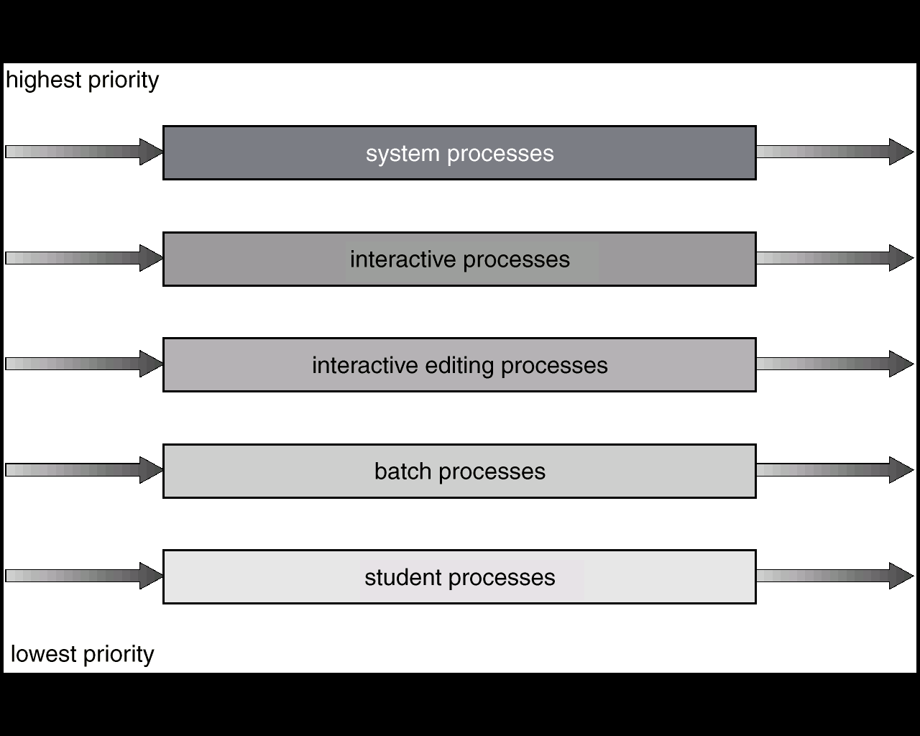
Planificarea UCP – cozi de priorități
Cozi multi nivel
Fiecare coadă are propriul algoritm de planificare
Alt algoritm (de regulă bazat pe priorităţi) asigură arbitrajul între cozi
Se poate utiliza un feedback pentru a schimba coada
Metodă complexă, dar flexibilă
Astfel, se pot separa procesele de sistem, cele interactive, batch, favorizate sau nefavorizate

Slide 17
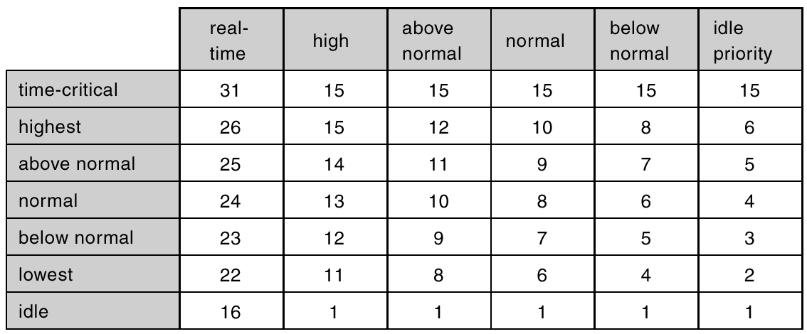
Exemplu de priorități - Windows
https://learn.microsoft.com/windows/win32/procthread/scheduling-priorities
Clasa de priorităţi ale proceselor
Nivelul de prioritate al thread-urilor

Slide 18
Planificarea multi-procesor
Planificarea în cazul multi-procesor:
Reguli diferite pentru procesoare identice sau nu
Se utilizează balansarea încărcării în distribuirea job-urilor, a.î. toate procesoarele să aibă aceeaşi cantitate de procesat
Fiecare procesor face planificarea prin alegerea proceselor dintr-o coadă obişnuită de procese gata de execuţie (maşini pereche) SAU se poate utiliza un model master/slave

Slide 19
Planificarea UCP – alte resurse informaționale
Wikipedia despre planificarea UCP:
http://en.wikipedia.org/wiki/Scheduling_(computing)
Procese, thread-uri, job-uri și quantum în Windows:
https://learn.microsoft.com/windows/win32/procthread/about-processes-and-threads

Slide 20
Administrarea proceselor în Linux
Despre crearea, monitorizarea și terminarea proceselor în Linux:
https://developer.ibm.com/tutorials/l-lpic1-103-5/
Priorități în execuția proceselor în Linux:
https://developer.ibm.com/tutorials/l-lpic1-103-6/

Slide 21
CFS – Completely Fair Scheduler (Linux)
Introdus în Linux 2.6.23 (2007) și folosit până în Linux 6.5 ca scheduler implicit pentru procese normale:
Principiu fundamental:
Nu folosește cuantum fix de timp ci un vruntime (virtual runtime) – timpul virtual de execuție per proces
Procesul cu cel mai mic vruntime este întotdeauna ales primul → echitate garantată
Folosește un Red-Black Tree (arbore roșu-negru) pentru a stoca procesele sortat după vruntime – O(log n) pentru insert/delete
Comenzi asociate în Linux:
$ cat /proc/schedstat
$ chrt -p PID # politica de scheduling a unui proces
Clase de scheduling Linux:
SCHED_NORMAL – procese obișnuite (CFS)
SCHED_FIFO – real-time, FIFO strict (necesită root)
SCHED_RR – real-time, Round Robin (necesită root)
SCHED_BATCH – procese batch, prioritate redusă
SCHED_IDLE – prioritate minimă absolută

Slide 22
Noutate: EEVDF – Noul Scheduler Linux 6.6+ (2023)
Earliest Eligible Virtual Deadline First –
înlocuiește CFS în Linux 6.6 (din noiembrie 2023):
De ce s-a renunțat la CFS?
CFS era sensibil la latency spikes – procese interactive puteau suferi întârzieri
CFS nu gestiona bine procesele cu cerințe de lățime de bandă variabile
EEVDF introduce conceptul de deadline virtual pe lângă vruntime
Avantaje EEVDF față de CFS:
Latență mai mică pentru procese interactive (browsere, UI)
Mai bun pentru workload-uri mixte (gaming + background tasks)
Respectă mai strict time slices solicitate de procese
Compatibil cu toate API-urile existente (nicio schimbare pentru aplicații)
Verificare versiune scheduler:
$ uname -r # 6.6+ = EEVDF activ
Referință: Peter Zijlstra, "EEVDF Scheduler", LWN.net, (https://lwn.net/Articles/969062/)

Slide 23
Planificarea modernă în Windows 11
Windows folosește un scheduler pe bază de 32 niveluri de prioritate (0-31) cu preempțiune:
Niveluri de prioritate:
0 – rezervat pentru Zero Page Thread
1-15 – procese normale (Dynamic Priority Range)
16-31 – procese real-time (necesită SeIncreaseBasePriorityPrivilege)
Inovații moderne Windows:
Power Throttling (Windows 10+) – procesele în background primesc mai puțin CPU pentru economie de energie
Efficiency Cores (E-cores) – Windows 11 direcționează background tasks pe E-cores (Intel 12th gen+)
Intel Thread Director – cooperare hardware-software pentru plasarea optimă a thread-urilor
Verificare prioritate în PowerShell:
PS> Get-Process | Select Name, PriorityClass | Sort PriorityClass
PS> (Get-Process -Name chrome).PriorityClass
PS> $p = Get-Process -Id 1234
PS> $p.PriorityClass = 'AboveNormal'
https://learn.microsoft.com/windows/win32/procthread/scheduling-priorities

Slide 24
Planificarea Multi-core și NUMA
Procesoarele moderne au zeci de nuclee → planificarea devine mult mai complexă:
Probleme specifice multi-core:
Load Balancing – distribuția echitabilă a proceselor între nuclee
CPU Affinity – legarea unui proces de un nucleu specific
NUMA (Non-Uniform Memory Access) – memoria este mai rapidă dacă este locală nucleului
Cache Coherency – migrarea procesului între nuclee invalidează cache-ul L1/L2
Comenzi Linux pentru afinitate CPU:
$ taskset -c 0,1 ./program # rulează pe CPU 0 și 1
$ taskset -p 0x3 PID # setează afinitate (bitmask)
$ numactl --cpunodebind=0 ./prog# NUMA: forțează pe node 0
$ lscpu | grep -E 'CPU|Core|Socket'# topologie CPU
Comenzi Windows:
PS> $p.ProcessorAffinity = 0x3 # CPU 0 și 1
PS> Start-Process prog.exe -ProcessorAffinity 3

Slide 25
Energy-Aware Scheduling (EAS) – Procesoare Hibride
Procesoarele moderne (Intel, ARM) au nuclee eterogene – performanță vs eficiență:
Arhitecturi hibride:
Intel 12th gen+ (Alder Lake): P-cores (Performance) + E-cores (Efficiency)
ARM big.LITTLE / DynamIQ: nuclee mari (performanță) + nuclee mici (eficiență)
Apple M-series: Performance cores + Efficiency cores
Cum funcționează EAS:
Foreground apps / jocuri → P-cores / nuclee mari
Background tasks / email → E-cores / nuclee mici → consum energetic redus
Linux EAS (din 4.19) integrează costul energetic în decizia de scheduling
Concluzie: Schedulerele moderne nu optimizează DOAR performanța ci și consumul de energie și temperatura

Slide 26
Exercițiu 1 – Algoritmul FIFO
Fie următoarele procese:
┌─────────┬──────────────┬──────────────────┐
│ Proces │ Timp sosire │ Timp de serviciu │
├─────────┼──────────────┼──────────────────┤
│ P1 │ 0 │ 6 │
│ P2 │ 2 │ 8 │
│ P3 │ 4 │ 3 │
│ P4 │ 6 │ 4 │
│ P5 │ 8 │ 2 │
└─────────┴──────────────┴──────────────────┘
Cerințe:
Desenați diagrama Gantt pentru algoritmul FIFO
Calculați timpul de așteptare pentru fiecare proces
Calculați timpul mediu de rezidență (turnaround time)
Calculați timpul mediu de așteptare
Hint: Timp rezidență = Timp terminare - Timp sosire
Timp așteptare = Timp rezidență - Timp serviciu

Slide 27
Soluție exercițiu 1 – FIFO
Diagrama Gantt:
| P1(6) | P2(8) | P3(3) | P4(4) | P5(2) |
0 6 14 17 21 23
Calcul timpi:
┌──────┬────────┬──────────┬──────────┬──────────────┐
│Proces│Sosire │Terminare │Rezidență │ Așteptare │
├──────┼────────┼──────────┼──────────┼──────────────┤
│ P1 │ 0 │ 6 │ 6-0=6 │ 6-6=0 │
│ P2 │ 2 │ 14 │ 14-2=12 │ 12-8 =4 │
│ P3 │ 4 │ 17 │ 17-4=13 │ 13-3=10 │
│ P4 │ 6 │ 21 │ 21-6=15 │ 15-4=11 │
│ P5 │ 8 │ 23 │ 23-8=15 │ 15-2=13 │
└──────┴────────┴──────────┴──────────┴──────────────┘
Timp mediu rezidență = (6+12+13+15+15)/5 = 61/5 = 12.2
Timp mediu așteptare = (0+4+10+11+13)/5 = 38/5 = 7.6

Slide 28
Exercițiu 2 – SJF Non-Preemptiv și Preemptiv
Folosind același set de procese:
┌─────────┬──────────────┬──────────────────┐
│ Proces │ Timp sosire │ Timp de serviciu │
├─────────┼──────────────┼──────────────────┤
│ P1 │ 0 │ 6 │
│ P2 │ 2 │ 8 │
│ P3 │ 4 │ 3 │
│ P4 │ 6 │ 4 │
│ P5 │ 8 │ 2 │
└─────────┴──────────────┴──────────────────┘
Cerințe:
Desenați diagrama Gantt pentru SJF Non-Preemptiv
Desenați diagrama Gantt pentru SJF Preemptiv (SRTF – Shortest Remaining Time First)
Calculați timpii medii de rezidență și așteptare pentru ambele variante
Comparați rezultatele cu FIFO din Exercițiul 1
Hint SRTF: La fiecare sosire de proces nou, compară burst-ul rămas al procesului curent cu burst-ul noului proces.

Slide 29
Soluție Exercițiu 2 – SJF
SJF Non-Preemptiv:
t=0: P1 (singurul disponibil, rulează 6)
t=6: disponibili P2(8),P3(3),P4(4) → cel mai scurt=P3
t=9: disponibili P2(8),P4(4),P5(2) → cel mai scurt → P5
t=11: disponibili P2(8),P4(4) → P4
t=15: P2 singur → P2
| P1 | P3 | P5 | P4 | P2 |
0 6 9 11 15 23
Timp mediu rezidență = (6+21+5+9+3)/5 = 44/5 = 8.8
SJF Preemptiv (SRTF):
t=0: P1(6) t=2: P2(8) soseste, P1(4)<P2(8) → P1 continua
t=4: P3(3) soseste, P3(3)<P1(2 ramas)? NU → P1 continua
t=6: P1 termina. Disponibili: P2(8),P3(3),P4(4) → P3
t=8: P5(2) soseste, P5(2)<P3(1 ramas)? NU → P3 continua
t=9: P3 termina. P2(8),P4(4),P5(2) → P5
t=11: P5 termina → P4 → P4 termina
t=15 → P2 → t=23
| P1 | P3| P5 | P4 | P2 |
0 6 9 11 15 23
Timp mediu rezidență SRTF = la fel

Slide 30
Exercițiu 3 – Round Robin
Fie setul de procese:
┌─────────┬──────────────┬──────────────────┐
│ Proces │ Timp sosire │ Timp de serviciu │
├─────────┼──────────────┼──────────────────┤
│ P1 │ 0 │ 10 │
│ P2 │ 1 │ 5 │
│ P3 │ 3 │ 8 │
│ P4 │ 5 │ 3 │
└─────────┴──────────────┴──────────────────┘
Cerințe:
Aplicați Round Robin cu cuantum = 3 și desenați diagrama Gantt
Aplicați Round Robin cu cuantum = 5 și desenați diagrama Gantt
Calculați timpii medii de rezidență și așteptare pentru ambele cuantumuri
Care cuantum dă rezultate mai bune? Justificați.
Hint: La Round Robin, dacă un proces sosește exact când se face comutarea, îl adaugăm la coadă DUPĂ procesul care a fost întrerupt (convenție standard).

Slide 31
Soluție exercițiu 3 – Round Robin
Round Robin, cuantum = 3:
Coada: t=0[P1] t=1[P2] t=3[P3] t=5[P4]
|P1(3)|P2(3)|P3(3)|P4(3)|P1(3)|P2(2)|P3(3)|P1(4)
0 3 6 9 12 15 17 20 23(P1 gata)→P3
|...P3(2)| P1 ramasese=10-3-3-1=3
Final: P1=23, P2=17, P3=26, P4=15
Timp mediu rezidenta q=3 = (23+15+22+9)/4 = 69/4 = 17.25
Round Robin, cuantum = 5:
Coada: t=0[P1] t=1[P2] t=3[P3] t=5[P4]
| P1(5) | P2(5) | P3(5) | P4(3)|P1(5)|P3(3)|
0 5 10 15 18 23 26
P1 finish=23, P2 finish=10, P3 finish=26, P4 finish=18
Timp mediu rezidenta q=5 = (23+8+22+12)/4 = 65/4 = 16.25
Comparatie:
q=3: timp mediu 17.25 – comutari mai dese, overhead mai mare
q=5: timp mediu 16.25 – mai eficient pentru acest set de procese
Concluzie: cuantumul optim depinde de distributia burst-urilor

Slide 32
Exercițiu 4 – Comparație între algoritmi
Fie următorul set de procese:
+---------+--------------+------------------+
| Proces | Timp sosire | Timp de serviciu |
+---------+--------------+------------------+
| P1 | 0 | 7 |
| P2 | 2 | 3 |
| P3 | 4 | 9 |
| P4 | 6 | 2 |
| P5 | 7 | 5 |
+---------+--------------+------------------+

Slide 33
Exercițiu 4 – Comparație între algoritmi
Calculați pentru fiecare algoritm timpi medii rezidență și așteptare:
FIFO
SJF Non-Preemptiv
SRTF (SJF Preemptiv)
Round Robin q=4
Completati tabelul comparativ:
+--------------+--------------------+----------------------+
| Algoritm | T.med. rezidenta | T.med. asteptare |
+--------------+--------------------+----------------------+
| FIFO | | |
| SJF Non-Pr. | | |
| SRTF | | |
| Round Robin | | |
+--------------+--------------------+----------------------+

